Slide 1
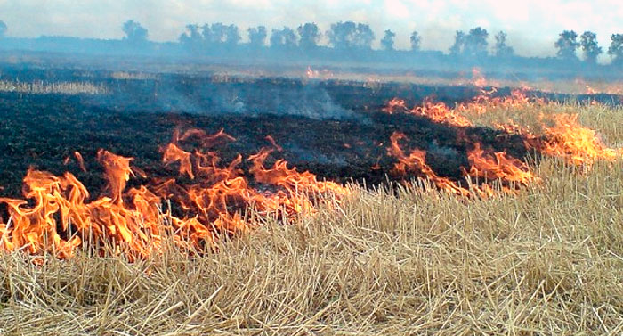
Главное управление МЧС России по Ивановской области Управление надзорной деятельности и профилактической работы
Напоминает о необходимости соблюдения правил пожарной безопасности в период особого противопожарного режима
В пожароопасный период запрещается:
Разводить костры в пожароопасный период.
Бросать окурки, горящие спички.
Выжигать сухую растительность.
Оставлять бутылки, осколки стекла и прочий мусор
Уважаемы граждане !
В случае обнаружения очага возгорания немедленно сообщить по телефону – 101
До прибытия пожарных подразделений принять меры по спасению людей и тушению пожара
Оказывайте содействие подразделениям пожарной охраны при тушении пожара
Внимание!
В соответствии с законодательством РФ нарушение требований пожарной безопасности, совершенные в условиях особого противопожарного режима:
влекут наложение административного штрафа на граждан в размере от 2000 до 4000 рублей;
на должностных лиц - от 15 тысяч до 30 тысяч рублей;
на юридических лиц - от 400 тысяч до 500 тысяч рублей.
При пожаре звонить-101 По телефону сотовой связи 112

